Slide 1
课程总复习

Slide 2





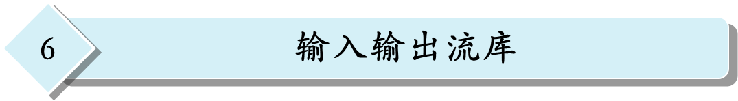
本 章 内 容

Slide 3
1、C++ 概述

Slide 4
面向对象方法的由来和发展
面向对象方法是求解问题的一种新方法
  把求解问题中客观存在的事物看作各自不同的对象;
  再把具有相同特性的一些对象归属为一个类
面向对象方法是计算机科学发展的要求
  满足了人们对信息的需求量越来越大
  对软件开发的规模也越来越大
  对软件可靠性和代码的重用性的要求越来越高的客观需要。

Slide 5
面向对象的基本概念
对象
类
封装
继承
多态性

Slide 6
面向对象方法中的对象：
  是系统中用来描述客观事物的一个实体。
  对象是构成系统的一个基本单位。
  对象具有两个要素
    属性：用来描述对象静态特征的数据项。
    行为：用来描述对象动态特征的操作代码。

Slide 7
面向对象方法中的"类"
  具有相同属性和行为的一组对象的集合
  为属于该类的全部对象提供了抽象的描述，包括属性和行为两个主要部分。
  类与对象的关系：
  犹如模具与铸件之间的关系，一个属于某类的对象称为该类的一个实例。

Slide 8
封装
封装是指把对象的属性和行为结合成一个独立的单位，又称为封装体。
封装体具有独立性和隐藏性。
  一是将有关的数据和操作代码封装在一个对象中，形成一个基本单位，各个对象之间相对独立，互不干扰。
  二是将对象中某些部分对外隐蔽，即隐蔽其内部细节，只留下少量接口，以便与外界联系，接收外界的消息。

Slide 9
继承
利用继承可以简化程序设计的步骤。
采用继承的方法可以很方便地利用一个已有的类建立一个新的类。这就是常说的“软件重用” (software reusability) 的思想。
继承的定义：特殊类的对象拥有其一般类的全部属性与行为，称作特殊类对一般类的继承。
例如：将轮船作为一个一般类，客轮便是一个特殊类。

Slide 10
多态性
多态性指的是一种行为对应着多种不同的实现。
在同一个类中，同一种行为可对应着不同的实现。
  函数重载和运算符重载
同一种行为在一般类和它的各个特殊类中可以有不同的实现。
  虚函数

Slide 11
C++语言是面向对象的程序设计语言
C++语言对面向对象程序设计方法的支持
C++语言继承了C语言
C++语言对C语言进行了改进

Slide 12
C++语言对面向对象程序设计方法的支持
1．支持封装性
C++语言允许使用类和对象。类是支持数据封装的工具，对象是数据封装的实现。
类中成员有不同的访问权限。
2．支持继承性
C++语言支持面向对象方法中的继承性，它不仅支持单重继承，而且支持多重继承。
继承和封装是衡量一种语言是否是面向对象的程序设计语言的两个重要指标
3．支持多态性
多态性是在继承性基础上的面向对象方法中的重要特性之一。
① 支持函数重载和运算符重载。
② 支持虚函数。

Slide 13
C++语言继承了C语言
C++语言与C语言兼容，C语言是C++语言的一个子集。
C++语言具有C语言的简练明了的风格，同时还保留某些C语言的面向过程的特性。实际上，C++语言是一种不完全的面向对象的程序设计语言。

Slide 14
C++程序结构上的特点
① C++语言程序是由若干个类和函数组成的。这些类和函数可以放在一个文件中，也可以放在多个文件中。
② C++语言程序中的函数有两个种类，一个种类是类体内的成员函数，另一个种类是类体外的一般函数。
③ C++程序中有且仅有一个主函数main()。C++程序是从主函数开始执行的。
④ C++程序中的函数都是由函数头和函数体构成的，函数体由若干条语句组成的；函数头中包括函数名、函数类型和函数参数。
⑤ C++语言程序与C语言程序一样，可以使用预处理命令，也可以使用注释信息。

Slide 15
2、类和对象

Slide 16
什么是类
类是一种复杂的数据类型，它将不同类型的数据和与这些数据相关的操作封装在一起的集合体。
类是一种用户自定义类型
类的结构是用来确定一类对象的行为的，而这些行为是通过类的内部数据结构和相关的操作来确定的。
类是面向对象程序设计方法的核心。在面向对象程序设计中，程序模块是由类构成的。

Slide 17
类的定义格式
//说明部分
class <类名>
{
public:
<成员函数和数据成员的说明或实现>
private:
<数据成员和成员函数的说明或实现>
};
//实现部分
<函数类型> <类名>:: <成员函数名>（<参数表>）
{
<函数体>
}
边界
特定的访问权限

Slide 18
*注意事项
在类体中不允许对数据成员进行初始化
  class Clock
  {
  public:
  void SetTime(int NewH, int NewM, int NewS);
  void ShowTime( );
  private:
  int Hour(10), Minute(30), Second(45);
  };
×

Slide 19
对象的初始化
构造函数和析构函数
构造函数的功能是在创建对象时，用给定的值对对象进行初始化。
析构函数的功能是用来释放一个对象。
在这两个特殊函数由系统自动调用。

Slide 20
构造函数的特点
① 构造函数的名字同类名。
② 说明或定义构造函数时不必指出类型，也无任何返回值。
③ 构造函数是系统在创建对象时自动调用的。
析构函数的特点
① 析构函数名同类名，为与构造函数区别在析构函数名前加“～”符号。
② 析构函数定义时不必给出类型，也无返回值，并且无参数。
③ 析构函数是由系统自动调用。
析构函数由于没有参数，它不能被重载。

Slide 21
默认构造函数和默认析构函数
默认构造函数特点是不带参数
  系统自动提供一个默认形式的构造函数
  程序员定义的默认构造函数
Date d1,d2
默认析构函数，系统提供的

Slide 22
拷贝构造函数
用已知对象初始化创建另一对象时所用的构造函数。
  class 类名
  {
  public :
    类名（形参）；//构造函数
    类名（类名 &对象名）；//拷贝构造函数
  ...
  }；
  类名::类名（类名 &对象名）//拷贝构造函数的实现
  { 函数体 }
如果没有定义拷贝构造函数，系统自动创建一个默认

Slide 23
拷贝构造函数的调用
当用类的一个对象去初始化该类的另一个对象时系统自动调用拷贝构造函数实现拷贝赋值。
  int main()
  {
  Point A(1,2);
  Point B(A); //拷贝构造函数被调用
  cout<<B.GetX()<<endl;
  }

Slide 24
拷贝构造函数
若函数的形参为类对象，调用函数时，实参赋值给形参，系统自动调用拷贝构造函数。例如：
  void fun1(Point p)
  {
  cout<<p.GetX()<<endl;
  }
  int main()
  {
  Point A(1,2);
  fun1(A); //调用拷贝构造函数
  }

Slide 25
当函数的返回值是类对象时，系统自动调用拷贝构造函数。
  例如：
    Point fun2()
    { Point A(1,2);
    return A; //调用拷贝构造函数
    }
    int main()
    {
    Point B;
    B = fun2( );
    }

Slide 26
成员函数的特性
内联函数
重载性
设置参数的默认值

Slide 27
重载函数
成员函数可以重载，重载时应遵循参数可以区别的规则。
  参数的类型
  参数的个数

Slide 28
设置参数的默认值
成员函数的参数可以设置为默认值。
可以给一个或多个参数设置默认值;
指定了默认值的参数的右边，不能出现没有指定默认值的参数。
A(int i=8, int j=10, int k); 错
会影响重载

Slide 29
友元
友元是C++提供的一种破坏数据封装和数据隐藏的机制。
通过将一个模块声明为另一个模块的友元，一个模块能够引用到另一个模块中本是被隐藏的信息。
可以使用友元函数和友元类。
为了确保数据的完整性，及数据封装与隐藏的原则，建议尽量不使用或少使用友元。

Slide 30
友元函数
友元函数是说明在类体内的一般函数，它不是这个类中的成员函数，但是它访问该类所有成员。
友元函数说明格式如下：
friend <类型> <函数名> ( <参数表> )

Slide 31
使用友元函数时应注意如下几点：
① 友元函数前边加 friend 关键字，说明在类体内。如被定义在类体外，不加类名限定。
② 友元函数可以访问类中的私有成员和其他成员。
③ 友元函数的作用在于可以提高程序的运行效率。
④ 友元函数在调用上同一般函数。

Slide 32
友元类
若一个类为另一个类的友元，则此类的所有成员都能访问对方类的私有成员。
声明语法：
将友元类名在另一个类中使用friend修饰说明。
friend class <类名> ;

Slide 33
使用友元类应注意下述事项：
① 友元关系是不可逆的：
B类是A类的友元类，不等于A类是B类的友元类。
② 友元关系是不可传递的：
B类是A类的友元类，C类是B类的友元类，C类不一定就 是A类的友元类。

Slide 34
对象指针和对象引用作函数参数
对象指针作为函数参数
  实现传址调用
  使用对象指针作为形参仅将对象的地址值传给形参，提高运行效率。
对象引用作函数参数
  实现传址调用
  比指针更简单、更直接

Slide 35
this 指针
隐含于每一个类的成员函数中的特殊指针。
明确地指出了成员函数当前所操作的数据所属的对象。
当通过一个对象调用成员函数时，系统先将该对象的地址赋给this指针，然后调用成员函数，成员函数对对象的数据成员进行操作时，就隐含使用了this指针。

Slide 36
对象数组
相同类的若干个对象的集合构成一个对象数组。
声明
  类名 数组名[元素个数]；
访问方法：通过下标访问
  数组名[下标].成员名

Slide 37
对象数组初始化
数组中每一个元素对象被创建时，系统都会调用类构造函数初始化该对象。
通过初始化列表赋值。
  例：
  Point A[2]={Point(1,2), Point(3,4)};
如果没有为数组元素指定显式初始值，数组元素便使用默认值初始化（调用默认构造函数）。

Slide 38
数组元素所属类的构造函数
不声明构造函数，则采用默认构造函数。
各元素对象的初值要求为相同的值时，可以声明具有默认形参值的构造函数。
各元素对象的初值要求为不同的值时，需要声明带形参的构造函数。
当数组中每一个对象被删除时，系统都要调用一次析构函数。

Slide 39
指针数组
指针数组是指数组的元素是指向对象的指针，并要求所有数组元素都是指向相同类的对象的指针。
声明：
类名 *对象指针数组名[大小]；
对象指针数组可以被初始化，也可以被赋值。

Slide 40
子对象
在一个类中可以使用另一个类的对象作其数据成员，这种对象的数据成员称为子对象。
子对象反映两个类之间的包含关系。
class B
{
…
}；
class A
{
…
Private:
B b;
}；

Slide 41
子对象的初始化
子对象初始化应放在构造函数的成员初始化列表中。
具体格式如下：
<构造函数名> (<参数表>) : <成员初始化列表>
{
<函数体>
}

Slide 42
堆对象 （动态对象）
1．使用new运算符创建堆对象
① 使用new运算符创建一个对象或其他类型变量的格式如下：
new <类名> 或者 <类型说明符> (<初值>);
      A * pa;
      pa = new A(3,5);
      int * p;
      p = new int(8);

Slide 43
② 使用new运算符创建一个对象数组或其他类型数组的格式如下：
new <类名> 或者 <类型说明符>[<大小>];
      A * parray;
      parray = new A[10];
10* sizeof (class A)

Slide 44
对象数组创建后可使用如下语句，判断创建是否成功：
if( parray= =NULL )
{
cout<<"数组创建失败！/n";
exit(1)；
}
使用new所创建的数组，可以给其元素赋值。

Slide 45
2．使用delete运算符释放对象
delete运算符的功能是用来释放使用new运算符创建的堆对象和堆对象数组的。
① 使用delete运算符释放对象或变量的格式如下：
delete <指针名>;
② 使用delete运算符释放对象数组或其他类型数组的格式如下：
delete [ ]<指针名>;

Slide 46
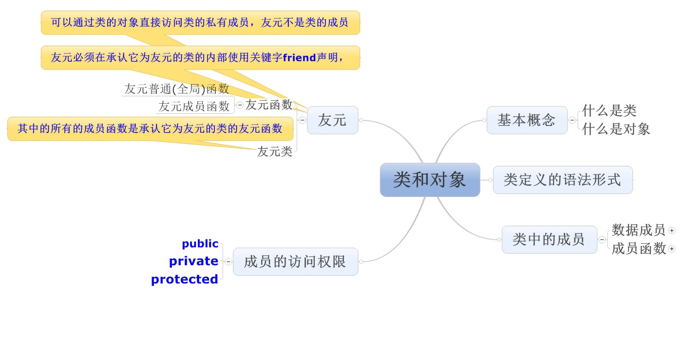
类和对象的主要知识点
类和对象的主要知识点

Slide 47
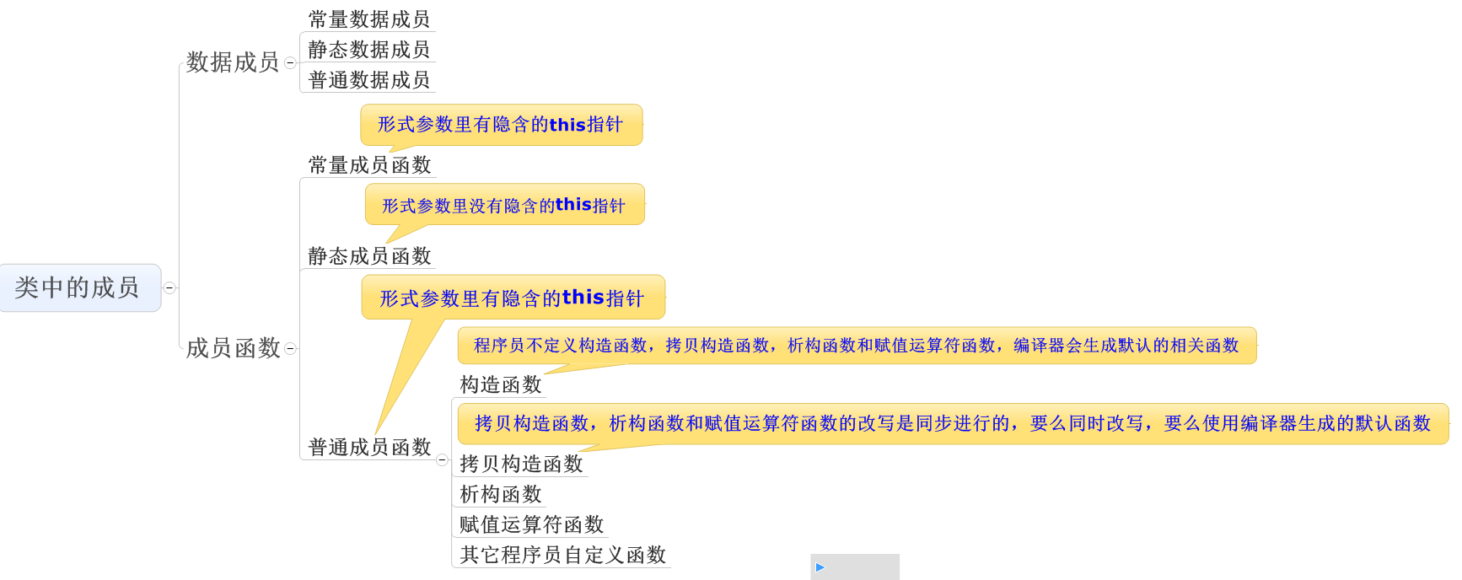
类和对象的主要知识点

Slide 48
3、运算符重载

Slide 49
运算符重载的基本语法
运算符的使用和普通函数在语法上有所不同，但是可以将运算符看作是一种特殊的函数，操作数是函数的参数，运算结果是函数的返回值。
在C++ 中，为一个类类型定义运算符和普通函数的定义形式很相似，只是函数的名字是关键字operator后紧跟要重载的运算符。例如，重载的“+” 运算符函数名字为 operator+ 。定义了运算符函数之后，就可以对类类型的操作数使用该运算符。

Slide 50
(1) 运算符函数
定义重载运算符和定义普通函数类似，只是该函数的名字是opeartor@ ，@表示要重载的运算符。
函数的参数个数取决于两个因素：
  运算符的操作数个数：
    一元运算符
    二元运算符
  运算符函数:
    成员函数
    全局函数

Slide 51
将运算符函数定义为成员函数时，调用成员函数的对象（this指向的对象）被作为运算符的第一个操作数，所以如果是一元运算符，无需提供参数。使用成员函数重载二元运算符时，将当前对象（this指向的对象）作为左操作数，需要提供一个参数作为右操作数。
如果将运算符函数定义为全局函数，则通常要将其声明为类的友元函数。重载一元运算符时需要提供一个类类型的参数，重载二元运算符时需要提供两个参数，分别作为左右操作数，其中至少一个参数必须是类类型的。

Slide 52
自增和自减运算符
自增和自减运算符有前缀和后缀两种形式，都会改变对象，所以不能对常量对象操作。
前缀形式返回改变后的对象，返回*this。
后缀形式返回改变之前的值，所以必须创建一个代表这个值的独立对象并返回它,是通过传值方式返回的。
如何区分前缀和后缀形式呢？
  后缀形式的自增和自减比前缀形式多一个int参数，这个参数在函数中并不使用，只是作为重载函数的标记来区分前缀和后缀运算。例如，对Byte类对象b，编译器看到++b，会调用Byte::opeartor++()， 而b++会调用Byte::operator++(int)。
如果要重载自增和自减运算符，一般应同时定义自增、自减运算符的前缀式和后缀式。重载运算符的行为应尽量与内置运算符保持一致。

Slide 53
用全局函数重载二元运算符
全局函数重载二元运算符时，要带两个参数，其中至少有一个是类类型的。
第一个参数作为左操作数；第二个参数是右操作数。
注意，赋值运算符operator= 只能用成员函数重载。

Slide 54
全局运算符和成员运算符
大部分运算符可以使用成员函数和全局函数两种方式重载。在这两种方式之间如何选择呢？
总的来说，如果没有什么差异，应该是成员运算符，因为这样强调了运算符和类的密切关系。但有时我们会因为另外一个原因选择使用全局函数重载运算符,如下例：

Slide 55
可以看到，使用成员运算符的限制是左操作数必须是当前类的对象，左操作数不能进行自动类型转换，而全局运算符为两个操作数都提供了转换的可能性。因此，如果左操作数是其他类的对象，或是希望运算符的两个操作数都能进行类型转换，则使用全局函数重载运算符。
类似的情况还出现在为 I/O流重载运算符 operator<<及 operator>>时。

Slide 56
重载输入/输出运算符
operator>> 带两个操作数，左操作数cin是istream 类型的对象，而右操作数是接收输入数据的变量。输入操作会引起两个操作数的改变，因而，这两个参数需要传递非const引用。
operator>> 可以用于链式表达式，如 cin>>b>>c。这等价于： cin>>b； cin>>c；
由此看到这个运算应该返回istream对象cin本身，并且可以继续用于输入。
重载operator>>的基本形式如下：
istream& operator>> (istream&, type&);
重载operator<<的基本形式如下：
ostream& operator<< (ostream&, const type&);
Notes:
由于“>>”和“<<”在输入和输出时的左操作数必须是 I/O流对象，右操作数才是要输入或输出的对象，所以用户自定义类型只能用全局函数的形式重载。

Slide 57
重载赋值运算符operator=
赋值运算符用来覆盖对象原有的值，是最常用的运算符之一，也是定义类时经常要重载的运算符。
与其它运算符相比，赋值运算符（=）的特别之处是：程序员没有定义赋值运算符函数，编译器会为生成一个默认的赋值运算符函数。
赋值和初始化不同。初始化是在创建新对象时进行，只能有一次；而赋值可以对已存在的左值多次使用。类类型的对象在初始化时调用构造函数，而赋值时调用operator=。
赋值运算符“=”可能用在初始化对象的地方，但是这种情况并不会引起operator=的调用。赋值运算符的左侧操作数是已经存在的对象时，才会调用operator=。

Slide 58
赋值检测
operator= 的基本行为：
将右操作数中的信息拷贝到左操作数中。
对于简单的对象，这种行为是很显然的。

Slide 59
赋值之前先进行自赋值检测
my_string& my_string::operator= (const my_string& s) {
//赋值之前先进行自赋值检测
if(this == &s) return *this;
delete[] str;
len = s.len;
str = new char[len + 1];
strcpy(str, s.str);
return *this;
}
所有的赋值运算符在重载时都要进行自赋值检测。虽然在某些情况下，这并不是必需的，但是我们最好养成好习惯，以防止在操作复杂对象时可能引起的错误。

Slide 60
4、继承与派生

Slide 61
基类和派生类
保持已有类的特性而构造新类的过程称为继承。
在已有类的基础上新增自己的特性而产生新类的过程称为派生。
被继承的已有类称为基类（或父类）。
派生出的新类称为派生类。

Slide 62
继承与派生的目的
继承的目的：
实现代码重用
派生的目的：
当新的问题出现，原有程序无法解决（或不能完全解决）时，需要对原有程序进行改造。

Slide 63
类与类之间的关系
继承关系：
  描述了派生类与基类之间的“是”关系，派生类是基类中的一种，是它的具体化。
组合关系：
  又称包含关系，一个类中有另一个类中的对象，表现两者之间的“有”的关系。

Slide 64
继承的类型：单继承和多继承
继承可分为：
  单重继承，指生成的派生类只有一个基类。
  多重继承，是指生成的派生类有两个或两个以上的基类。
两者的区别仅在于所继承基类数不同

Slide 65
派生类的定义
派生类定义格式如下：
class <派生类名>：<继承方式> <基类名>
{
<派生类新增成员说明>
}；

Slide 66
派生类的三种继承方式
不同继承方式的影响主要体现在
  派生类成员对基类成员的访问权限
  通过派生类对象对基类成员的访问权限
继承方式包含以下3种：
  public（公有的方式）；
  private（私有的方式）；
  protected（保护的方式）。
默认方式：
  对class来讲是private；
  对struct来讲是public。
Notes:
Private: 只能由该类中的函数、其友元函数访问,不能被任何其他访问，该类的对象也不能访问
Protected:可以被该类中的函数、子类的函数、以及其友元函数访问,但不能被该类的对象访问
Public: 可以被该类中的函数、子类的函数、其友元函数访问,也可以由该类的对象访问
注：友元函数包括两种：设为友元的全局函数，设为友元类中的成员函数
派生类的对象和派生类中的成员函数对基类的访问是不同的

Slide 67
基类成员在派生类中的访问权限
① 基类中的私有成员无论哪种继承方式在派生类中都是不能直接访问的。
② 在公有继承方式下，基类中公有成员和保护成员在派生类中仍然是公有成员和保护成员。
③ 在私有继承方式下，基类中公有成员和保护成员在派生类中都为私有成员。
④ 在保护继承方式下，基类中公有成员和保护成员在派生类中都为保护成员。
Notes:
私有：任何其他类或者外部代码都不能访问。
保护：C++有派生类，因为类私有成员只有这个类自己能访问，那如果想让派生类访问，改怎么办呢？如果用public，那达不到数据隐藏的目的，因此，产生了保护的概念，专门用来给派生类访问的，以便让派生类能访问基类中的成员。

Slide 68
基类成员在派生类中访问权限
基类中成员 | 公有继承 | 私有继承 | 保护继承
私成员 | 不可访问 | 不可访问 | 不可访问
公成员 | 公有 | 私有 | 保护
保护成员 | 保护 | 私有 | 保护
基类私有不可访问，公有不变，私有私有，保护保护。

Slide 69
保护继承方式
protected 成员的特点与作用：
  对建立其所在类对象的模块来说，它与 private 成员的性质相同。
  对于其派生类来说，它与 public 成员的性质相同。
  既实现了数据隐藏，又方便继承，实现代码重用。

Slide 70
2 单继承
单重继承指的是仅有一个基类的派生继承。
动物
猴子
猫
鸟
狮子
虎
猎豹

Slide 71
派生类的构造函数和析构函数
构造函数不能继承。
派生类的构造函数承担着对基类中数据成员初始化和对派生类自身数据成员初始化的双重任务。
析构函数不能继承。
派生类的析构函数应包含着基类的析构函数，用来释放基类中的数据成员。

Slide 72
派生类的构造函数
派生类的构造函数应该包含它的直接基类的构造函数。定义格式如下：
<派生类构造函数名> (<总参数表>):<基类构造函数名> (<参数表>)，<其他初始化项>
{
<派生类自身数据成员初始化>
}

Slide 73
掌握派生类构造函数时应注意如下两点
① 派生类构造函数的执行顺序如下：
先执行基类构造函数；
再执行子对象的构造函数（如有子对象的话）；
最后执行派生类构造函数的函数体。
② 派生类构造函数的成员初始化列表中应该显式地包含基类中带参数的构造函数，或者隐含地包含基类中的默认构造函数。

Slide 74
派生类的析构函数
由于析构函数不能继承，因此在派生类的析构函数中要包含它的直接基类的析构函数。
派生类析构函数的执行顺序如下：
  先执行派生类析构函数的函数体
  再执行子对象所在类的析构函数（如果有子对象的话）
  最后执行直接基类中的析构函数。

Slide 75
子类型
当一个类型至少包含了另一个类型的所有行为，则称该类型是另一个类型的子类型。
  例如，在公有继承下，派生类是基类的子类型。
如果类型B是类型A的子类型，则称类型B适应于类型A，这时用类型A对象的操作也可以用于类型B的对象。因此，可以说类型B的对象就是类型A的对象。
子类型的关系是不可逆的。

Slide 76
类型适应
类型适应是指两种类型之间的关系
B类型适应A类型是指B类型的对象能够用于A类型的对象所能使用的场合。
子类型与类型适应是一致的。

Slide 77
赋值兼容规则
当类型B是类型A的子类型时，则满足下述的赋值兼容规则。
① B类的对象可以赋值给A类的对象。
② B类的对象可以给A类对象引用赋值。
③ B类的对象地址值可以给A类对象指针赋值。
通过基类对象名、指针、引用只能使用从基类继承的成员

Slide 78
多继承
多继承的概念
轮船类
汽车类
水路两用车类

Slide 79
多继承的构造函数和析构函数
多继承派生类构造函数格式如下：
<派生类构造函数名> (<总参数表>): <基类名1> (<参数表1>), <基类名2> (<参数表2>),…
{
<派生类构造函数体>
}

Slide 80
注意事项
在多重继承派生类构造函数中，先执行基类的构造函数。多个基类构造函数的执行顺序取决于定义派生类时规定的先后顺序，与派生类的成员初始化列表中顺序无关。
派生类构造函数中可以隐含着直接基类的默认构造函数。
多重继承派生类的析构函数中隐含着直接基类的析构函数，但其执行顺序与构造函数相反。

Slide 81
多继承的二义性
在多重继承时，在下面两种情况下，可能出现派生类对基类成员访问的二义性。
1．调用不同基类中的相同成员时可能出现二义性

Slide 82
2．访问共同基类的成员时可能出现二义性
2. 当类层次结构如下时：
A
B
C
D

Slide 83
虚基类的引入和说明
虚基类的引入 : 用于有共同基类的场合
声明
  以virtual修饰说明基类
  例：class B1:virtual public B
作用
  主要用来解决多继承时可能发生的对同一基类继承多次而产生的二义性问题；
  为最远的派生类提供唯一的基类成员，而不重复产生多次拷贝。
注意：
  在第一级继承时就要将共同基类设计为虚基类。

Slide 84
含有虚基类的派生类构造函数
建立对象时所指定的类称为最（远）派生类。
虚基类的成员是由最（远）派生类的构造函数通过调用虚基类的构造函数进行初始化的。
在整个继承结构中，直接或间接继承虚基类的所有派生类，都必须在构造函数的成员初始化表中给出对虚基类的构造函数的调用。
在建立对象时，只有最（远）派生类的构造函数调用虚基类的构造函数。

Slide 85
5、多态性与虚函数

Slide 86
面向对象程序设计的特征
抽象性（Abstraction）
封装性（Encapsulation）
继承性（Inheritance）
多态性（Polymorphism）
Notes:
Inheritance is one of the cornerstones of object-oriented programming.

Slide 87
多态性概述
polymorphism，“many forms”：即多种形态
在自然语言中，多态性即是“一词多义”；
更准确地说，多态性是指相同的动词作用到不同类型的对象上，
例如：
  驾驶摩托车
  驾驶汽车
  驾驶飞机
  驾驶轮船
  驾驶宇宙飞船

Slide 88
应用多态性的好处
多态应用于OOP的目的是允许用一个名字来指定动作的一般类（即逻辑上相似的动作）。
从而带来以下的好处：
提高了处理问题的抽象级别；
降低了程序设计时的复杂性；
（程序员只需记住一个接口，而不是好几个）

Slide 89
C++实现的多态性
在C++中，多态性的实现与联编（Binding）这一概念有关。
编译时多态性：
  函数重载
  运算符重载
  模板
运行时多态性：
  借助虚函数来获得

Slide 90
联 编（Binding）
什么叫联编（Binding）？
一个源程序需要经过编译、连接，才能成为可执行代码。上述过程中需要将一个函数调用链接上相应的函数代码，这一过程称为联编。
联编的目的是要建立函数调用与函数体之间的联系，即：
将一个函数调用连接到一函数的入口地址。

Slide 91
C++支持两种联编
静态联编：在程序被编译时进行联编；（早联编）
  程序执行快，但灵活性较小。
动态联编：编译时无法确定要调用的函数，在程序运行时联编。（晚联编，滞后联编）
  灵活性高，程序执行慢。
动态联编实际上是进行动态识别，是C++实现运行时多态性的关键因素。

Slide 92
虚 函 数
virtual float area( ){ return -1;}
virtual 关键字的作用：指示C++编译器对该函数的调用进行动态联编。

Slide 93
虚函数是动态联编的基础
virtual 关键字的作用：指示C++编译器对该函数的调用进行动态联编。
尽管可以用对象名和点算符的方式调用虚函数，即向对象发送消息：
tri.area( ) 或者 rect.area( )
这时是静态联编方式。
只有当访问虚函数是通过基类指针s时才可获得运行时的多态性。

Slide 94
虚函数与重载函数的比较
1. 从形式上说，重载函数要求函数有相同的函数名称，并有不同的参数序列；
2. 重载函数可以是成员函数和非成员函数；
而虚函数要求这三项(函数名称、返回值和参数序列）完全相同，即具有完全相同的函数原型。
而虚函数只能是成员函数。

Slide 95
虚函数与重载函数的比较（续）
3.对重载函数的调用是以所传递参数序列的差别（参数个数或类型的不同）作为调用不同函数的依据；
虚拟函数是根据对象的不同去调用不同类的虚拟函数。
虚函数在运行时表现出多态功能，正是C++的精髓之一；而重载函数不具备这一功能。

Slide 96
虚函数小结
如果某类中的一个成员函数被说明为虚函数，这就意味着该成员函数在派生类中可能有不同的实现。
为了实现运行时的多态性，调用虚函数应该通过第一次定义该虚函数的基类对象指针
只有通过指针或引用标识对象来操作虚函数时，才对虚函数采取动态联编方式。
如果采用一般类型的标识对象来操作虚函数，则将采用静态联编方式调用虚函数。

Slide 97
虚函数小结（续）
构造函数不能是虚拟的，但析构函数可以是虚拟的。
设计C++程序时，一般在基类中定义处理某一问题的接口和数据元素，而在派生类中定义具体的处理方法。
通常都将基类中处理问题的接口设计成虚函数，然后利用基类对象指针调用虚函数，从而达到单一接口，多种功能的目的。

Slide 98
纯虚函数和抽象类
纯虚函数是指在基类中声明但是没有定义的虚函数，而且设置函数值等于零。
virtual type func_name(parameter list) =0;
通过将虚函数声明为纯虚函数可以强制在派生类中重新定义虚函数。
如果没有在派生类中重新定义，编译器将会报告错误。
Notes:
一般的成员函数可以调用纯虚函数，但构造函数和析构函数内不能调用纯虚函数。

Slide 99
抽象类
抽象类：包含有纯虚函数的类称为抽象类。
不能说明抽象类的对象，但能说明指向抽象类的指针，一个抽象类只能作为基类来派生其他的类。
抽象类的指针用于指向该抽象类的派生类的对象。

Slide 100
虚析构函数
何时需要虚析构函数？
  当可能通过基类指针删除派生类对象时

Slide 101
本章总结
主要内容
  多态性的概念、两种联编、虚函数、纯虚函数、抽象类、虚析构函数
达到的目标
  理解多态的概念，学会运用多态机制。

Slide 102
6、输入与输出流库

Slide 103
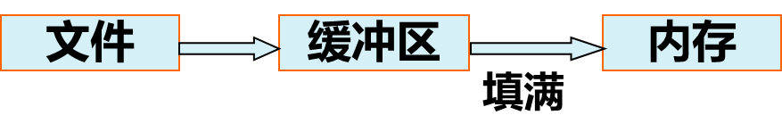
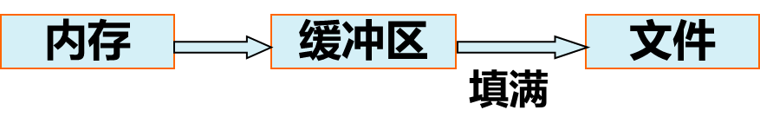
流的概念
流（stream）：流操作，简称流
在计算机内存中，数据从内存的一个地址移动到另一个地址称为数据流动——流操作。
流操作是通过缓冲区（buffer）机制实现的。
缓冲区（buffer）：内存的一块区域——用作文件与内存交换数据。
将数据从文件中读出：
将数据写入文件：

Slide 104
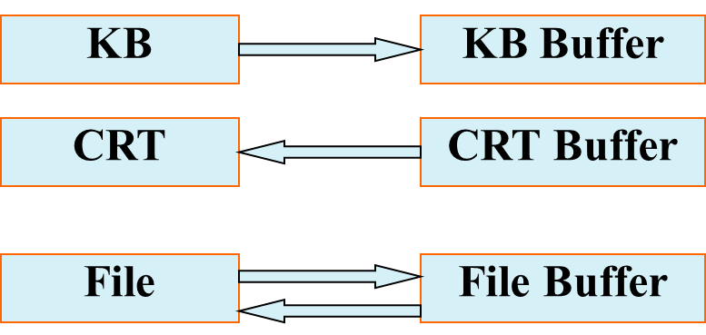
在C++中，把输入设备（如键盘KB）、输出设备（如显示器CRT）看成一种文件——即输入输出设备均引入缓冲区机制——称设备文件。
流操作：
C++中输入输出操作通过调用标准流库实现：
  KB：标准输入流——用标准输入流对象cin表示
  CRT：标准输出流——用标准输出流对象cout表示

Slide 105
标 准 流
标准输入流
__________
__________
内存
__________
__________
istream cin
ostream cout
标准输出流
标准流为用户常用的外部设备提供与内存之间的通信通道，对数据进行解释和传输，提供必要数据缓冲

Slide 106
输 出 流
在C++中，将“<<”（即左移运算符）重载为输出运算符；
输出运算符“<<”有二个运算分量，左边（左分量）为输出流ostream对象（cout），右边（右分量）为一个基本类型数据
可以重载“<<”输出结构变量或类对象。
下例重载“<<”运算符，输出point对象。

Slide 107
输入流
在C++中，将“>>”（即右移运算符）重载为输入运算符；
输入运算符“>>”有二个运算分量，左边（左分量）为输入流istream对象（cin），右边（右分量）为一个基本类型数据
可以重载“>>”输入结构变量或类对象。
下例重载“>>”运算符，输入point对象

Slide 108
文件I/O流
文件的概念
  C++中的文件是一个字符流或二进制流——流式文件；
  文件的分类：按文件的组织形式分为字符文件(ASCII文件)、二进制文件；
  文件的操作：打开文件、文件的读/写、文件的关闭
如 int型数10000
ASCII形式
00110001 00110000 00110000 00110000 00110000
00100111 00010000
00100111 00010000
内存存储形式
二进制形式

Slide 109
文件处理的三个流类
  ifstream—文件输入流类，用于文件的输入（读文件）
  ofstream—文件输出流类，用于文件的输出（写文件）
  fstream—文件输入/输出流类，用于文件的输入/输出（读/写文件）
  当程序中进行文件操作时，应加上头文件“fstream.h”
  若要打开文件进行读写操作，必须定义相应的流对象。如：
    ifstream in; //文件输入流对象
    ofstream out; //文件输出流对象
    fstream both; //文件输入/输出流对象

Slide 110
2、文件打开的方法：
  方法一：先定义一个文件流对象，再用文件流对象调用成员函数open( )打开一个文件。如：
  ifstream f1; //定义文件输入流对象f1
  f1.open( “d:\\vcprg\\7-3.cpp”); //打开D盘vcprg文件夹（目录）下的7-3.cpp文件，可进行文件读操作
  方法二：在定义文件流对象时打开文件。如：
  ifstream f1( “d:\\vcprg\\7-3.cpp”)
  用文件流对象打开文件后，该对象就代表了被打开的文件。

Slide 111
3、文件访问方式
  当用ifstream定义流对象并打开一个文件时，默认为ios_base::in方式；
  当用ofstream定义流对象并打开一个文件时，默认为ios_base::out方式；
  当用fstream定义流对象并打开一个文件时，应给出打开方式（可用“位或”运算以多种方式打开文件）。
  如：
    fstream f;
    f.open(“file.cpp”,ios_base::in|ios_base::out)

Slide 112
4、文件异常处理
当打开一个文件可能失败，在程序中通常应加上异常处理程序。
⑴ 用条件语句判断文件流标志位failbit是否为true。
if(!文件流对象){<异常处理程序>}
if(文件流对象){<正常处理程序>}
⑵ 用成员fail()函数
if(文件流对象.fail()){<异常处理程序>}
if(!文件流对象.fail()){<正常处理程序>}

Slide 113
5、文件的关闭
格式：文件流对象.close();
关闭文件操作包括把缓冲区数据完整地写入文件，添加文件结束标志，切断流对象和外部文件的连接
若流对象的生存期没有结束，可以重用
当一个流对象的生存期结束，系统也会自动关闭文件
例如：
ofstream ofile ; // 创建输出文件流
ofile . open ( "myfile1" ) ; // ofile流与文件“myfile1”相关联
…… // 访问文件“myfile1”
ofile . close ( ) ; // 关闭文件“myfile1”
ofile . open ( "myfile2" ) ; // 重用ofile流

Slide 114
文件的读写
1、文本文件的读写
读文件格式：文件输入流对象.get(char);
写文件格式：文件输出流对象.put(char ch);
2、二进制文件的读写
二进制文件的读/写分别用成员函数read( )、write( )实现。
写二制文件的格式：
读二进制文件的格式
输出文件流对象.write((char*)&对象或&对象数组名[下标]，sizeof(对象名或所属类名))；
输入文件流对象.read((char*)&对象或&对象数组名[下标]，sizeof(对象名或所属类名))；

Slide 115
小 结
C++流库是用继承方法建立起来的一个输入输出类库。流是对字节序列从一个对象移动到另一个对象的抽象。
流对象是内存与文件（或字符串）之间数据传输的信道。
  标准流与系统预定义的外部设备连接；
  串流与串对象或字符数组连接；
  文件流与用户定义的外部文件连接。
一旦流对象和通信对象关联，程序就可以使用流的操作方式传输数据。
标准流与外设的连接是C++预定义的。其他流类对象与通信对象的连接使用流类构造函数实现。

Slide 116
数据流本身没有逻辑格式。数据的解释方式由应用程序的操作决定。流类库提供了格式化和非格式化的I/O功能
文本流I/O提供内存基本类型数据与文本之间的格式转换。包括重载插入和提取运算符，字符输入输出函数，以及各种格式控制。标准流、串流都是文本流。
处理用户定义的文件I/O要用文件流对象。
  根据代码方式分为文本文件和二进制文件，
  根据数据存取方式分为顺序存取文件和随机存取文件
  文本文件是顺序存取文件，二进制文件是随机存取文件。
文件操作的三个主要步骤是：打开文件；读/写文件；关闭文件流。
文件的性质由打开文件的方式决定。
  文本文件流提供数据格式化I/O；
  二进制文件流提供字节流无格式I/O。
移动流指针，可以对文件的任意位置进行读/写操作。

Slide 117



